Slide 1
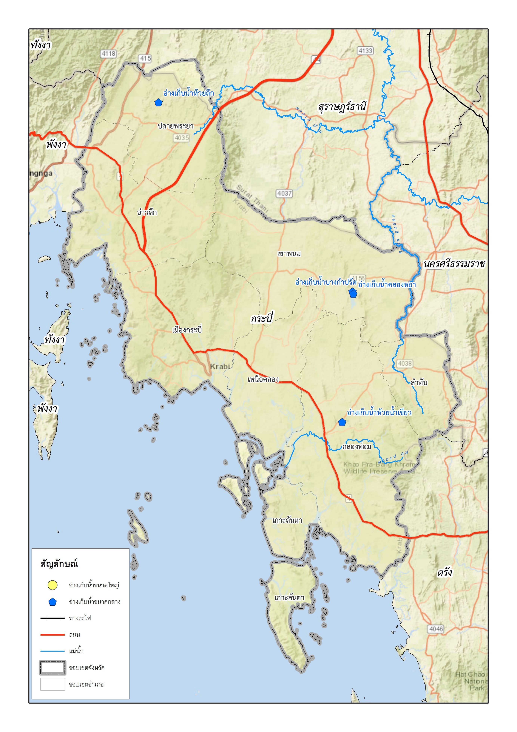
จังหวัดกระบี่

Slide 2
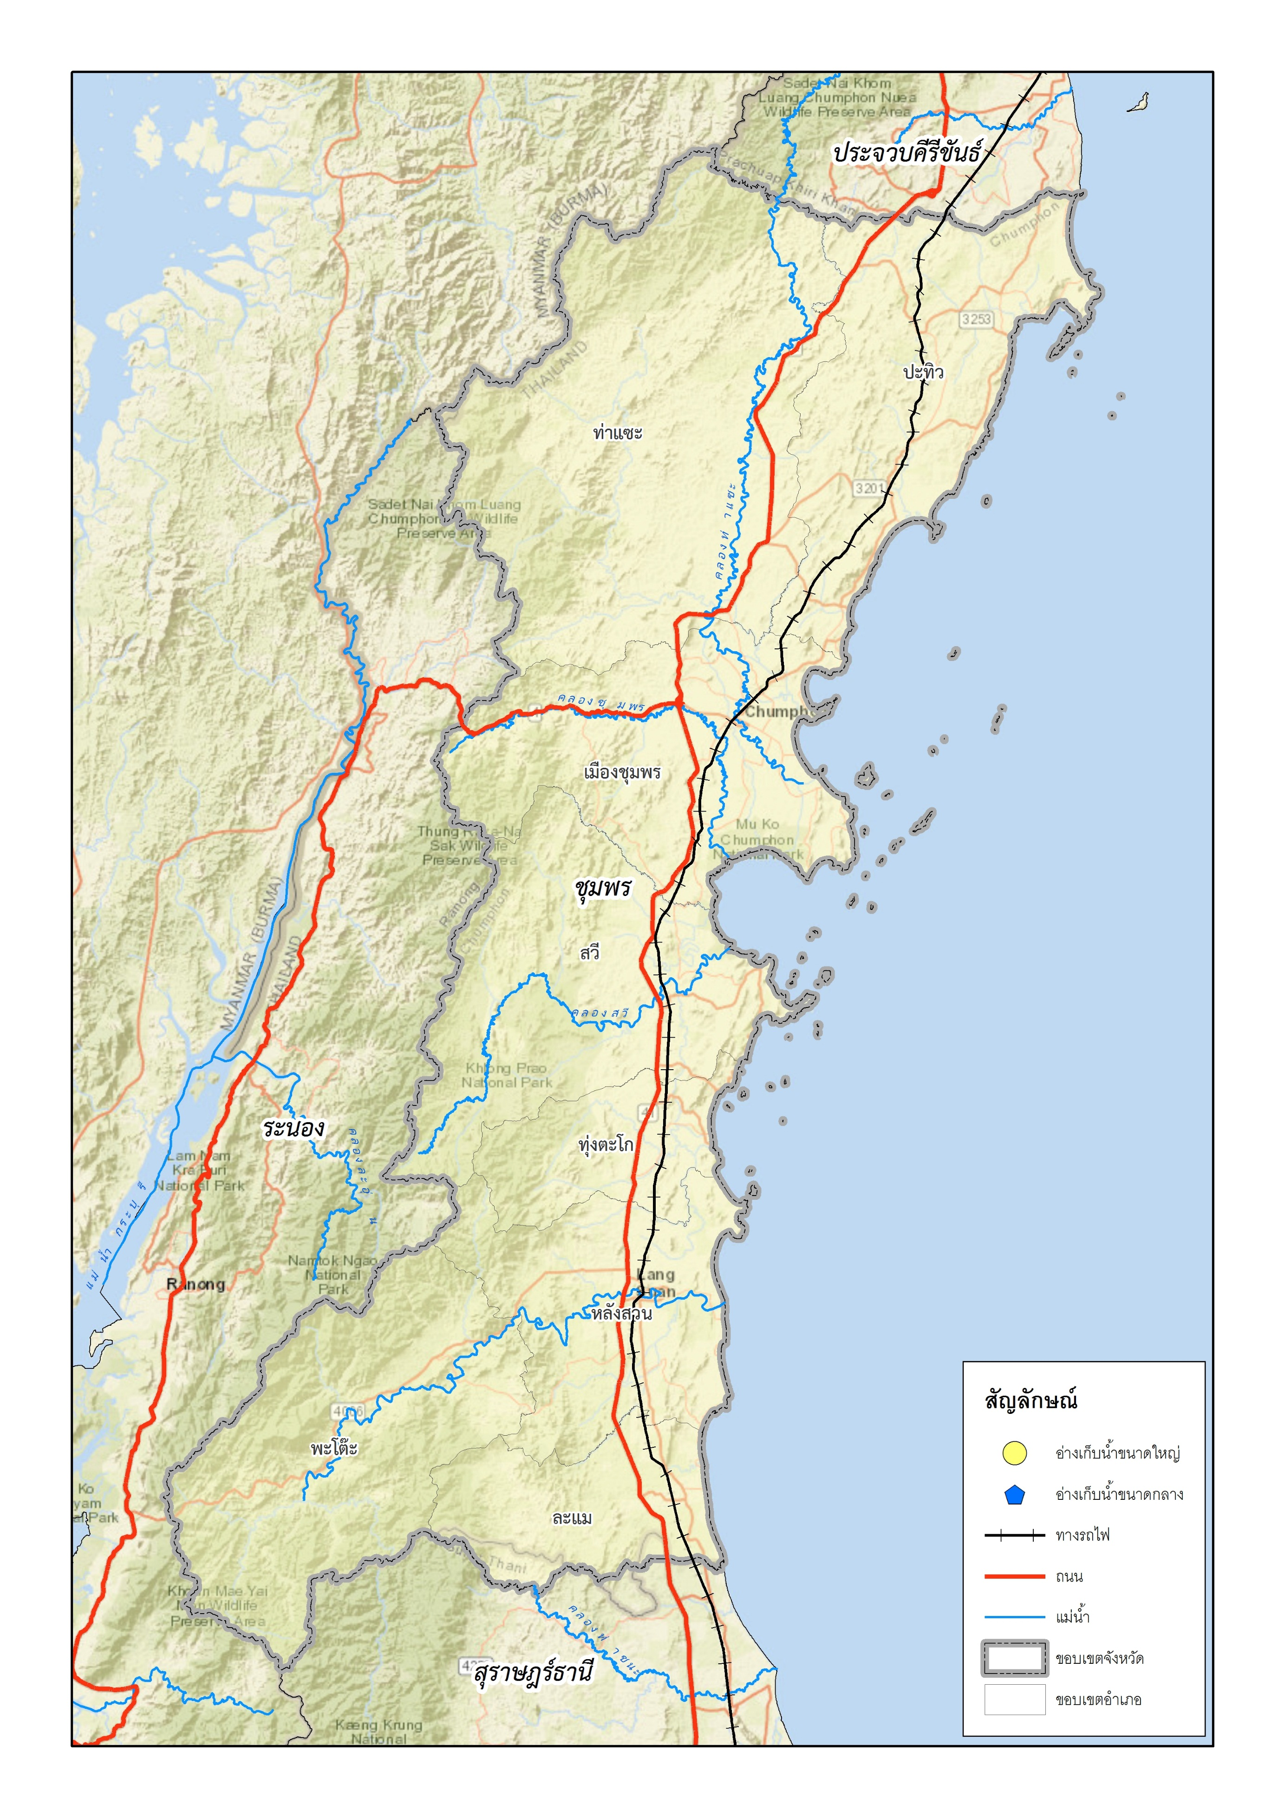
จังหวัดชุมพร

Slide 3
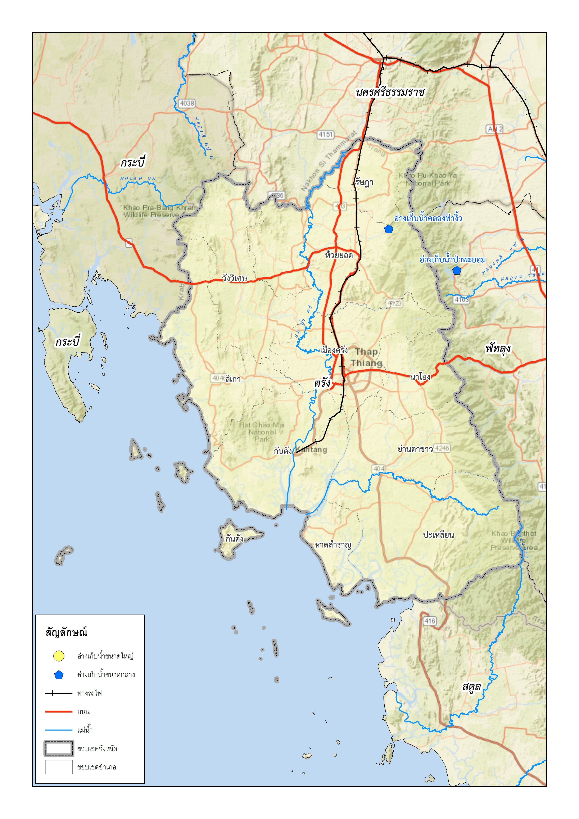
จังหวัดตรัง

Slide 4
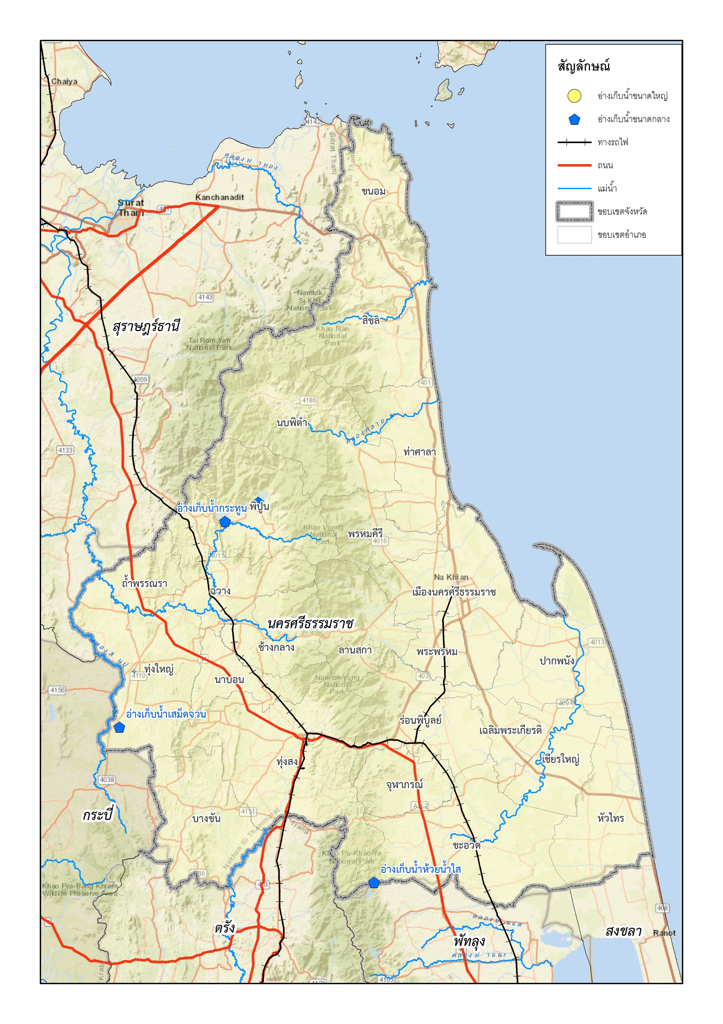
จังหวัดนครศรีธรรมราช

Slide 5
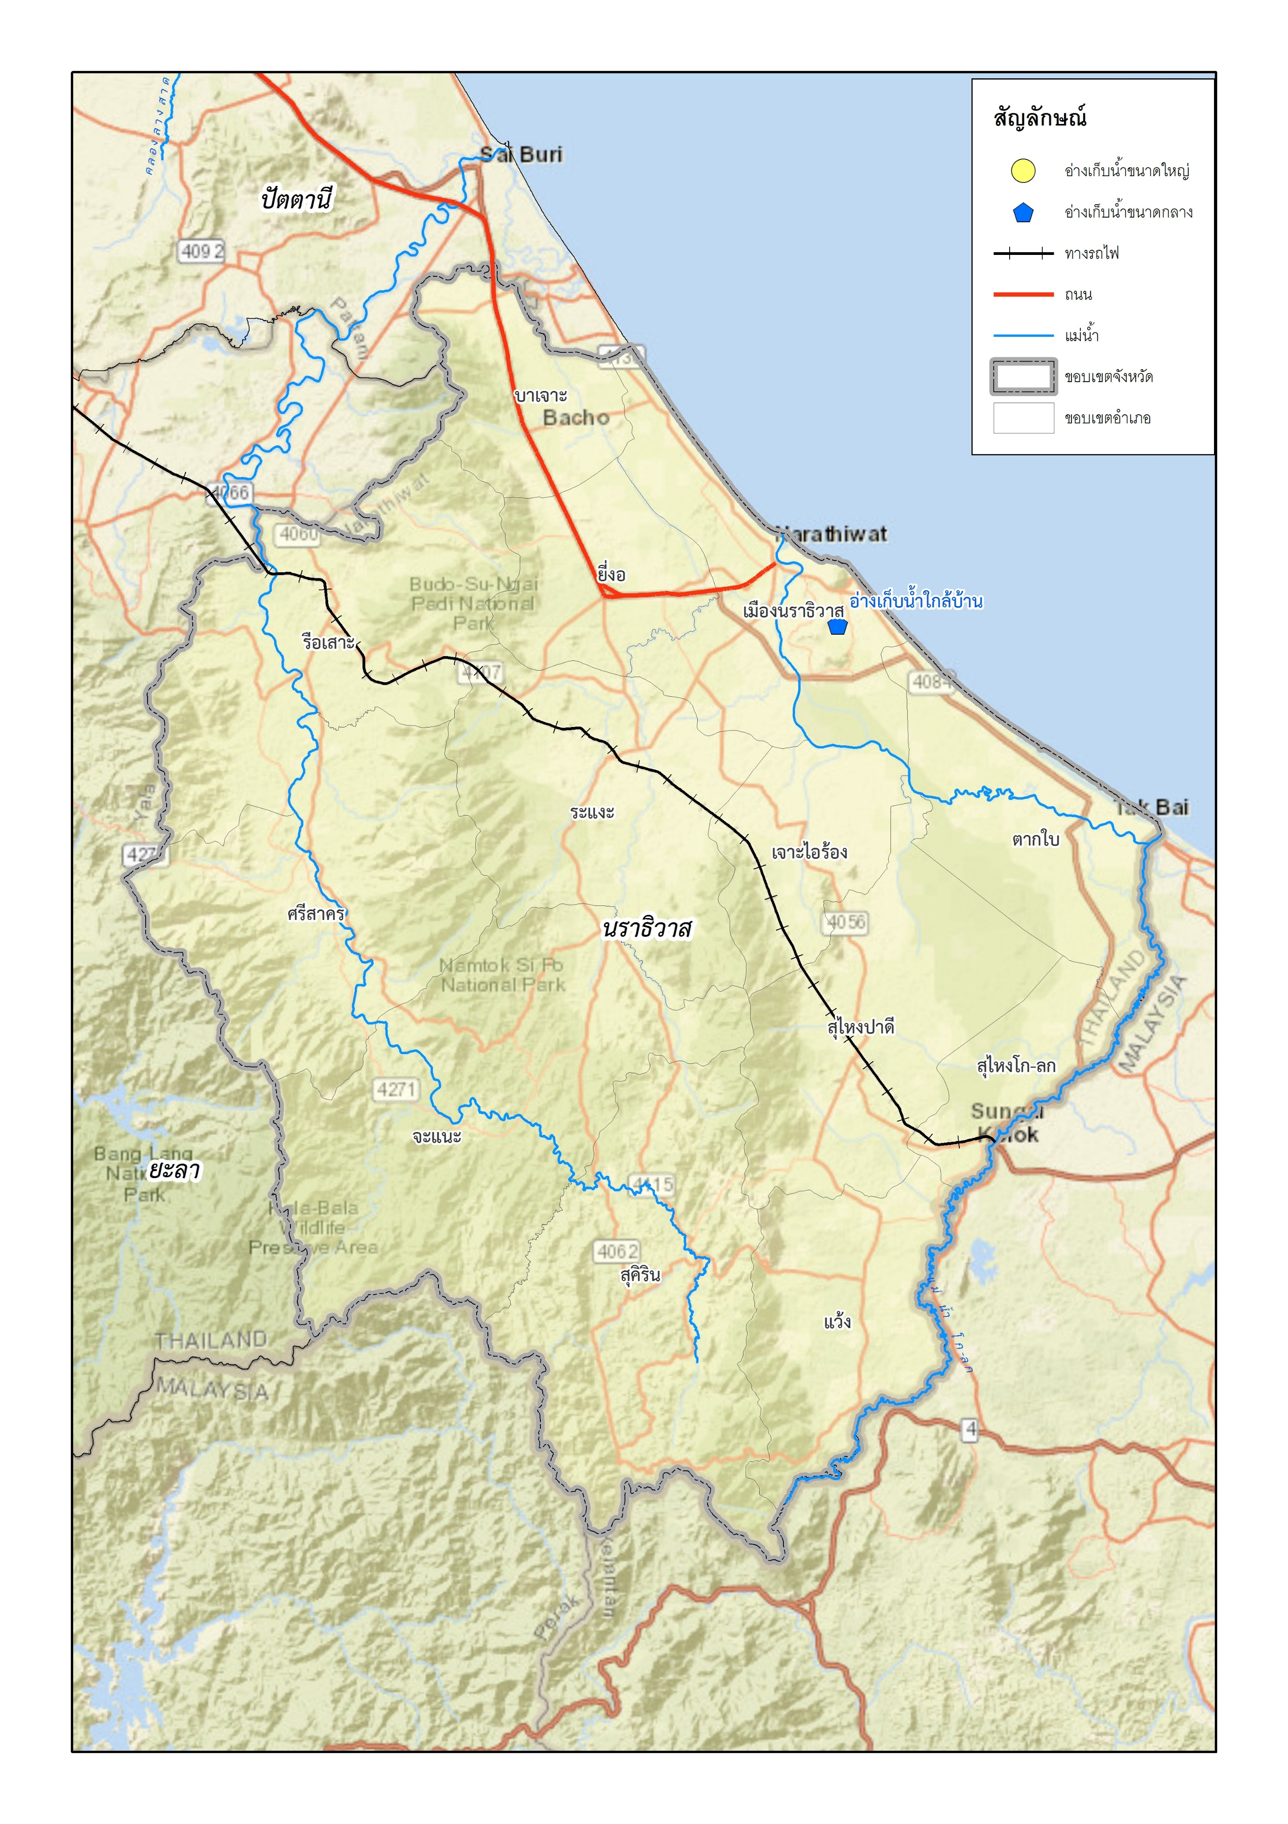
จังหวัดนราธิวาส

Slide 6
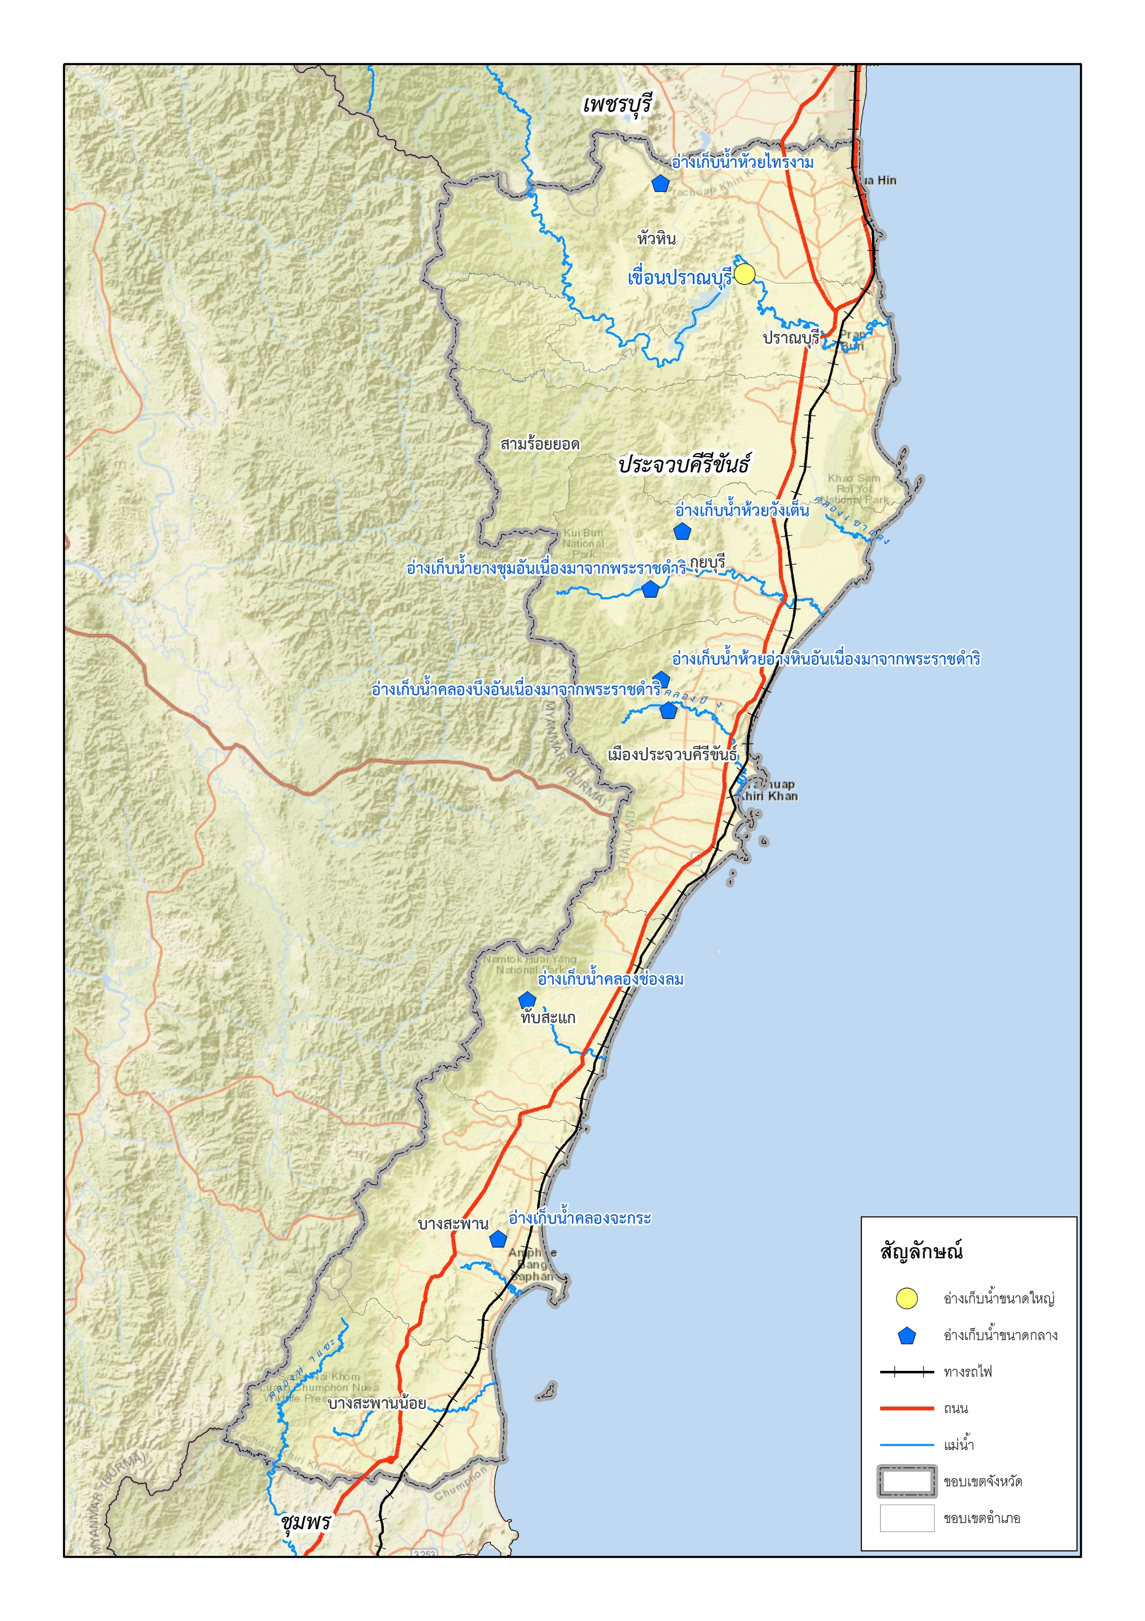
จังหวัดประจวบคีรีขันธ์

Slide 7
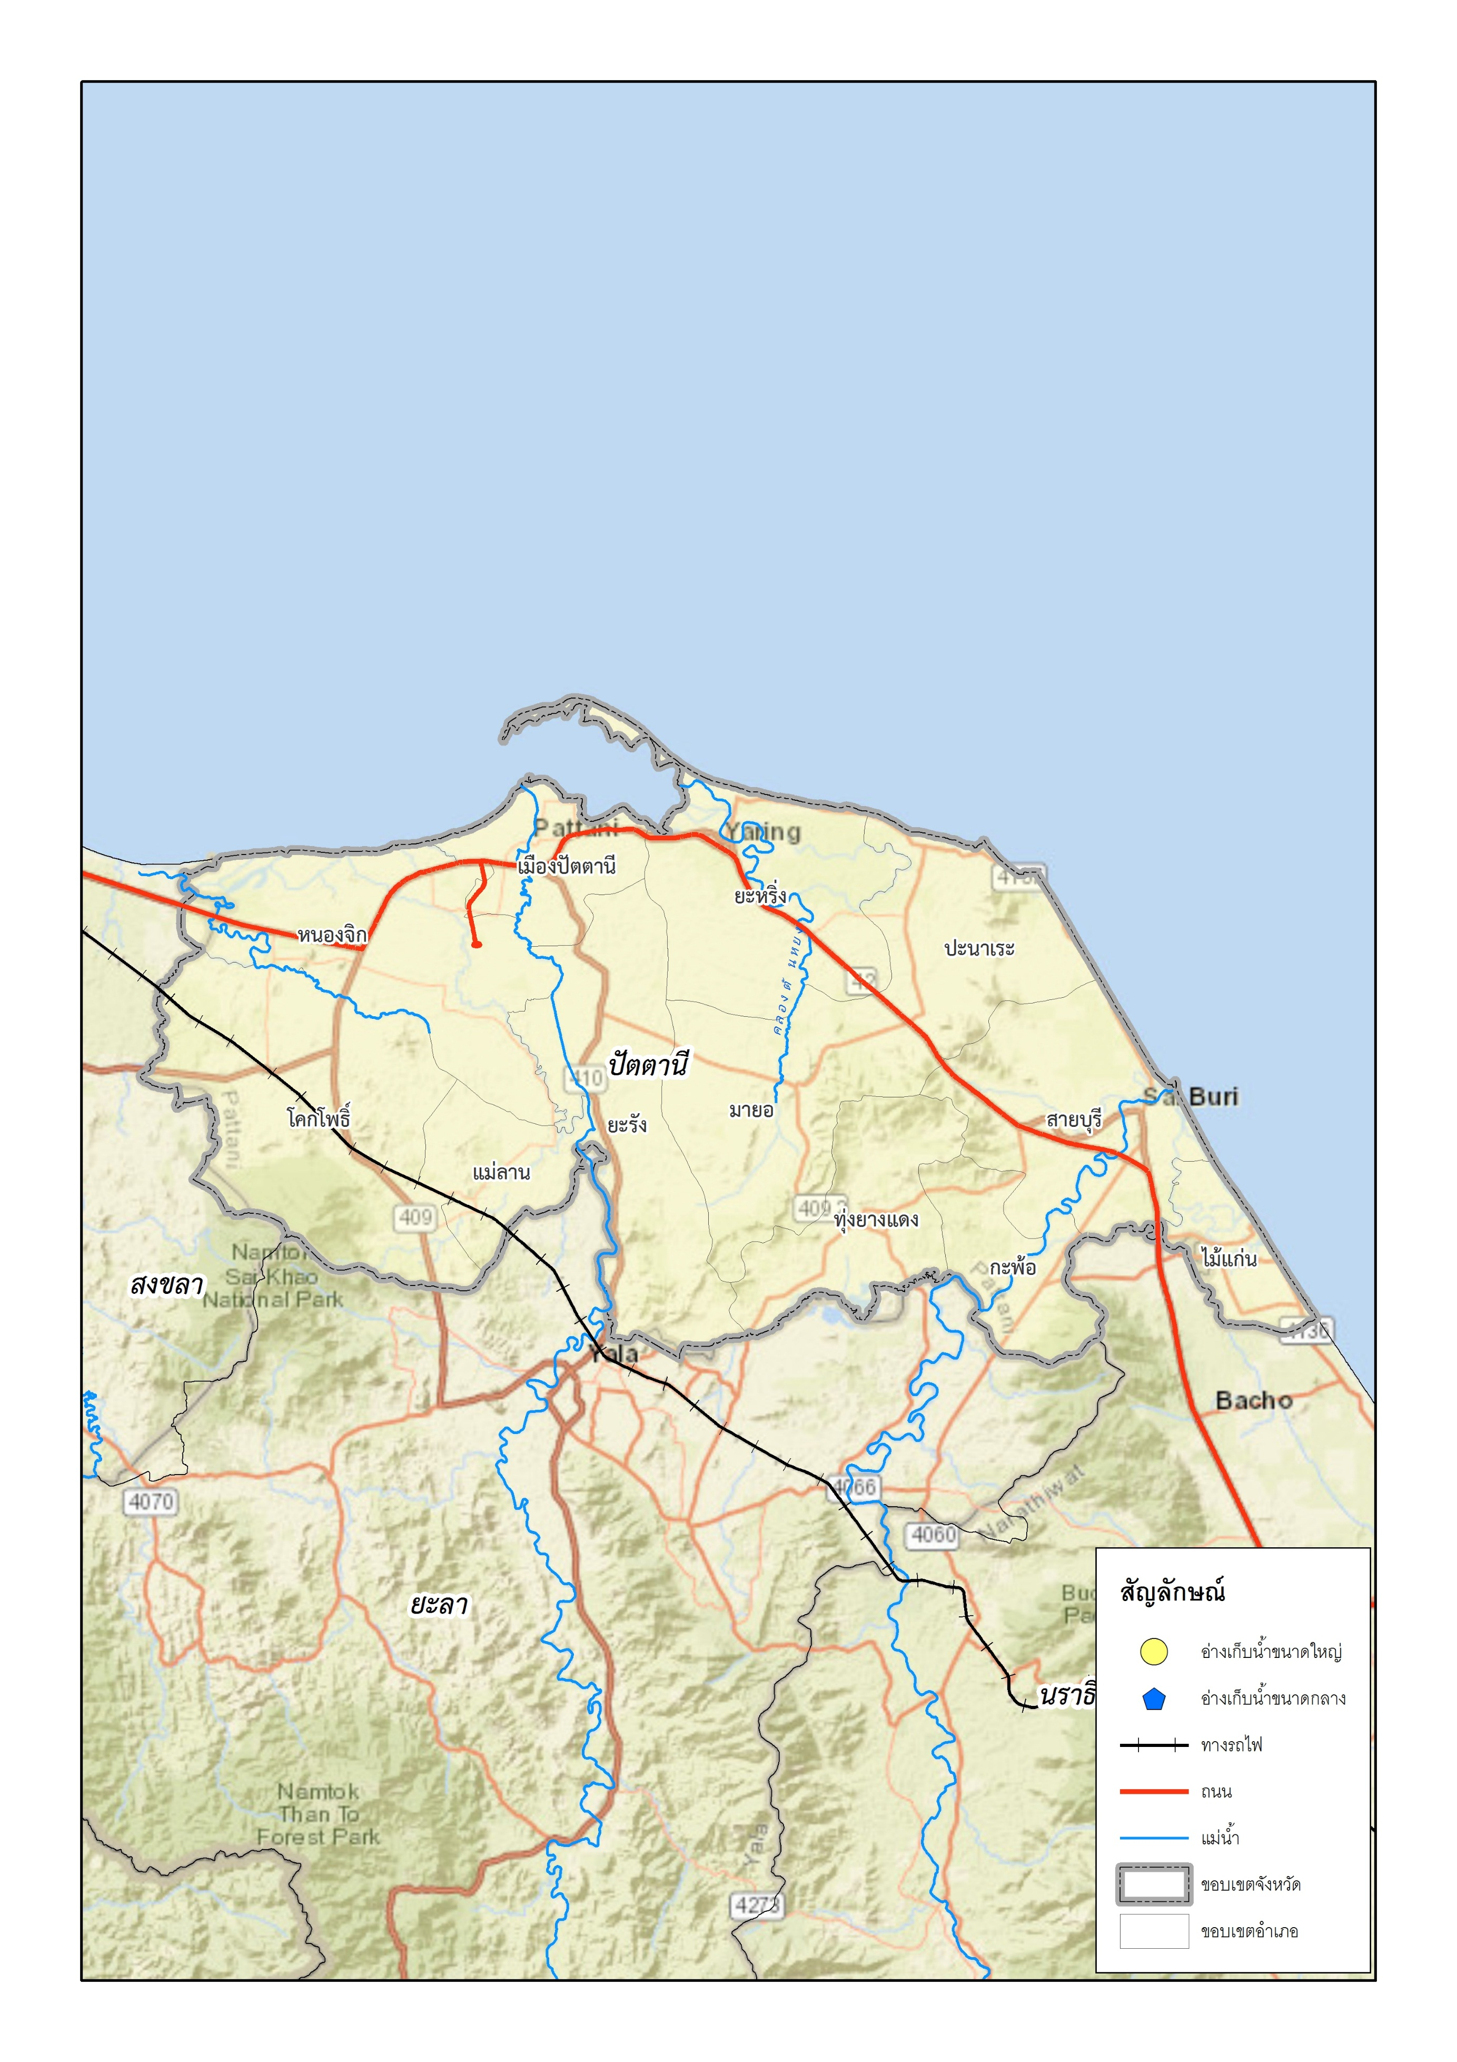
จังหวัดปัตตานี

Slide 8
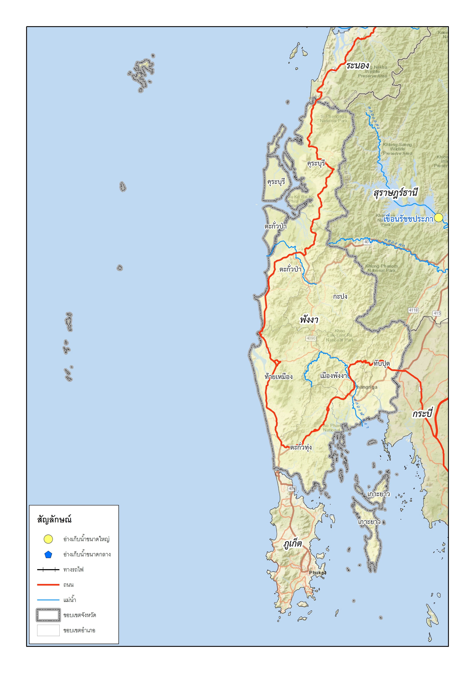
จังหวัดพังงา

Slide 9
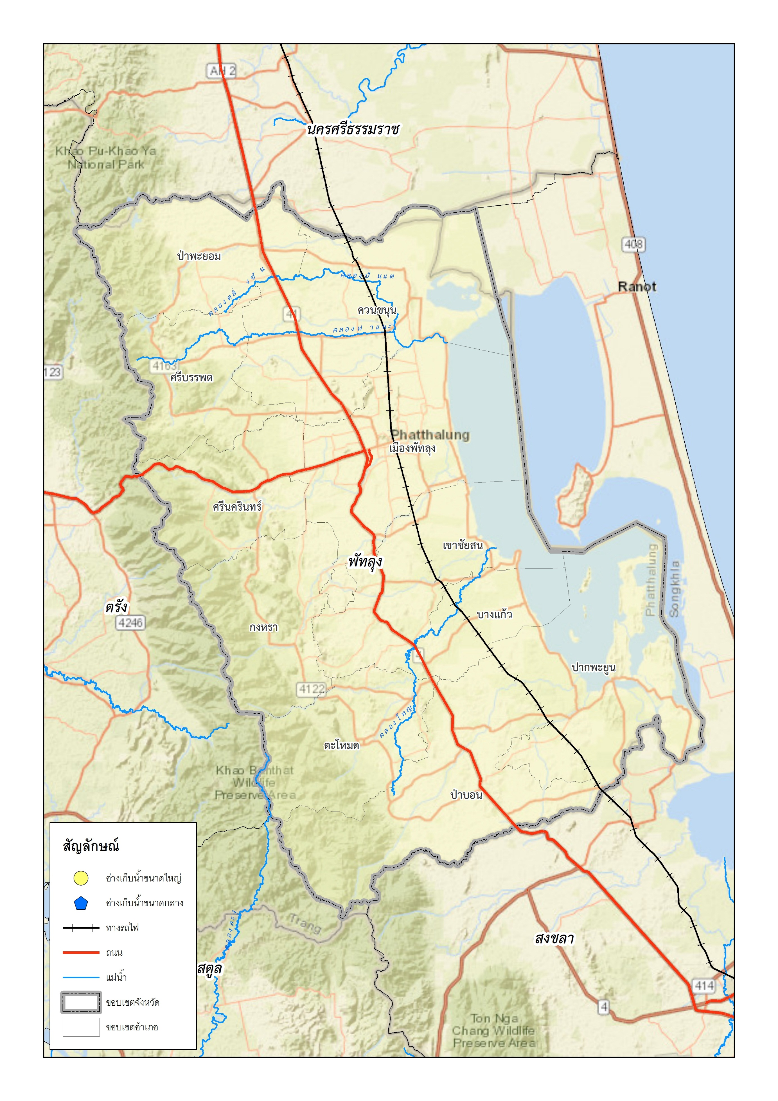
จังหวัดพัทลุง

Slide 10
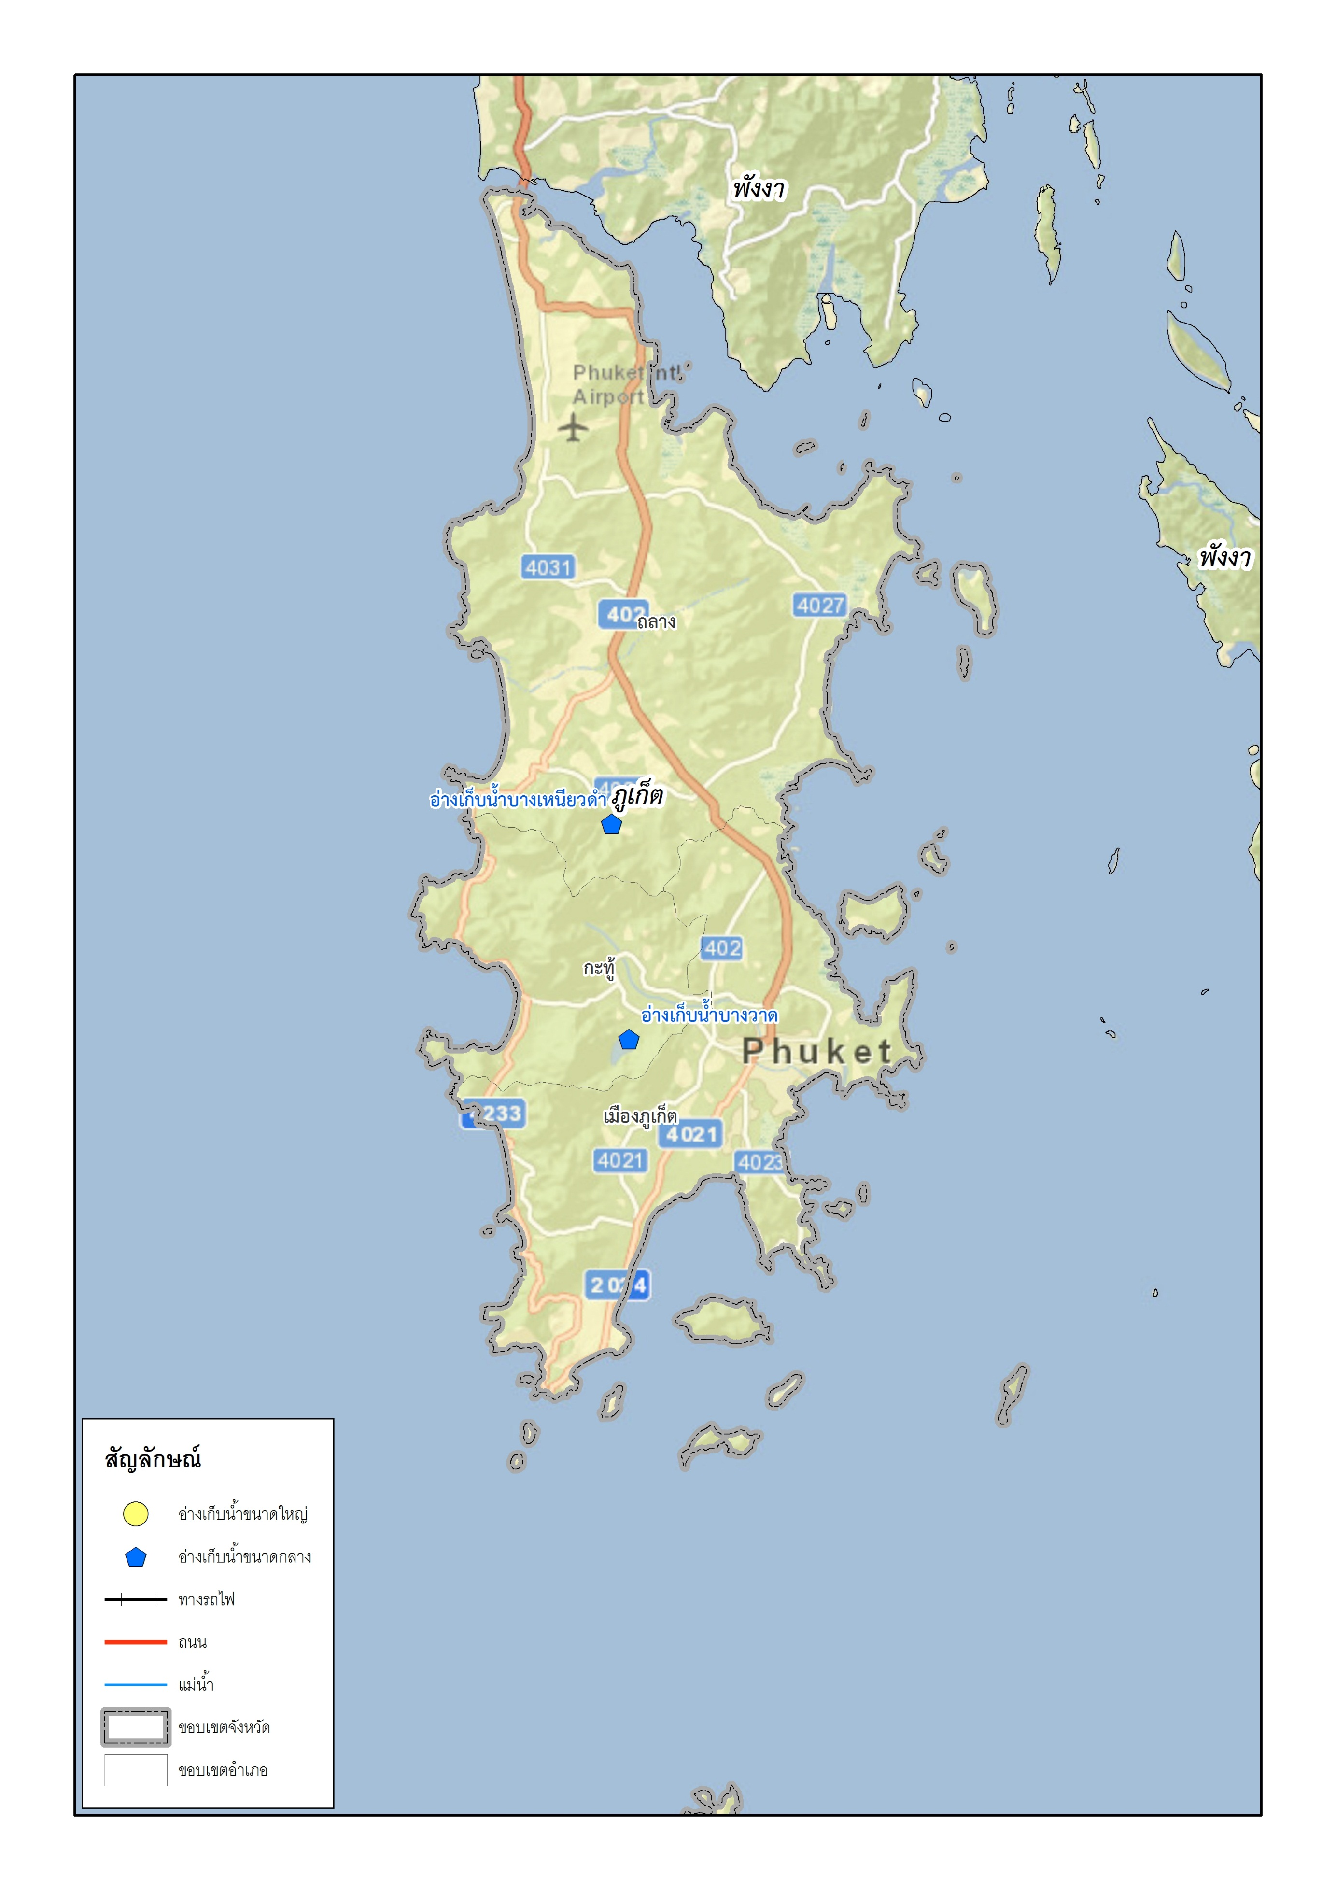
จังหวัดภูเก็ต

Slide 11
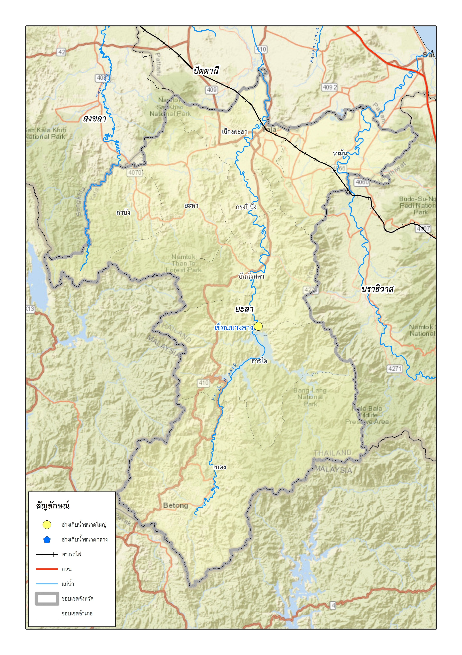
จังหวัดยะลา

Slide 12
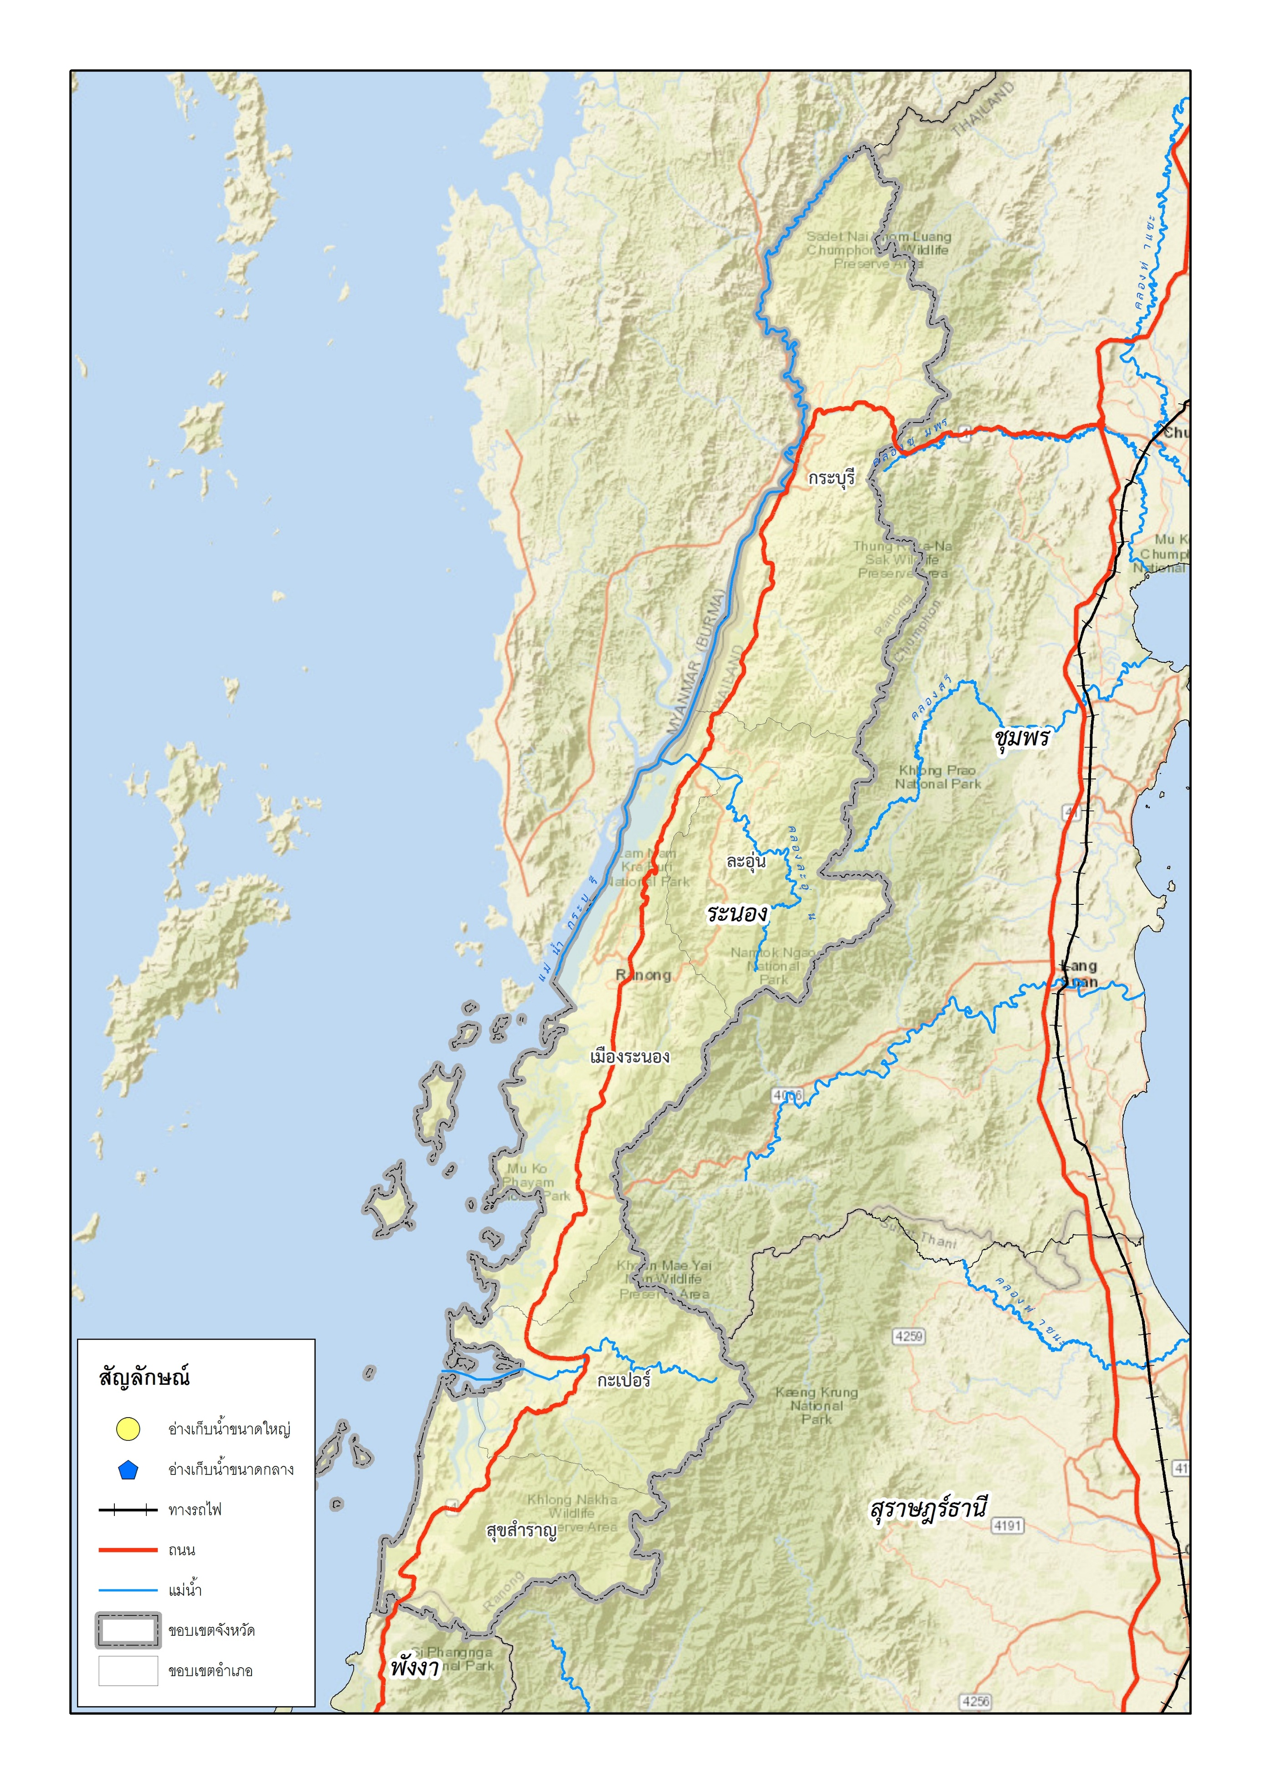
จังหวัดระนอง

Slide 13
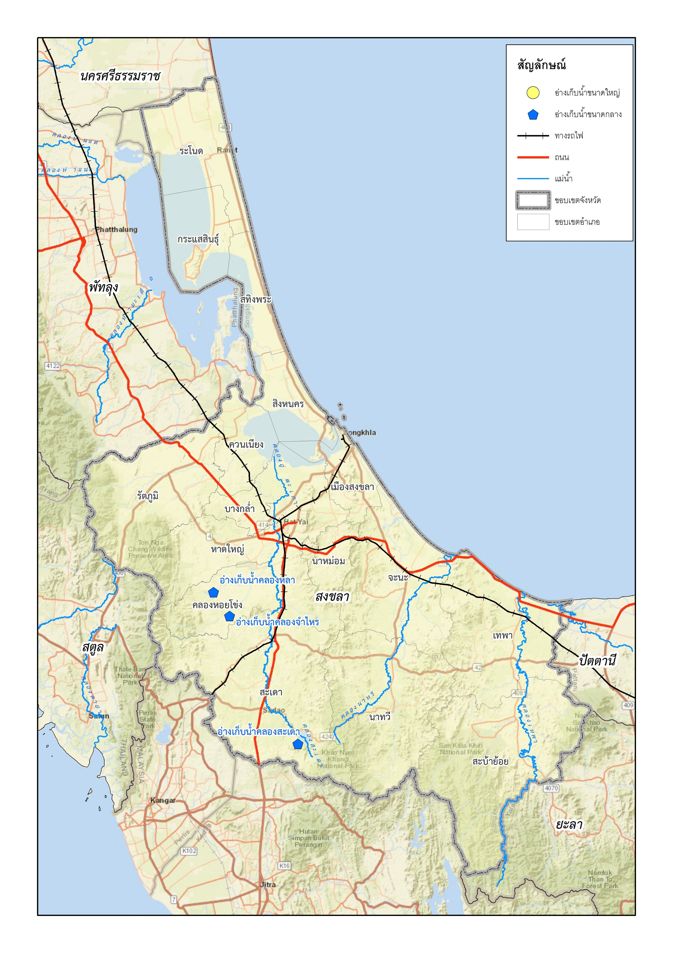
จังหวัดสงขลา

Slide 14
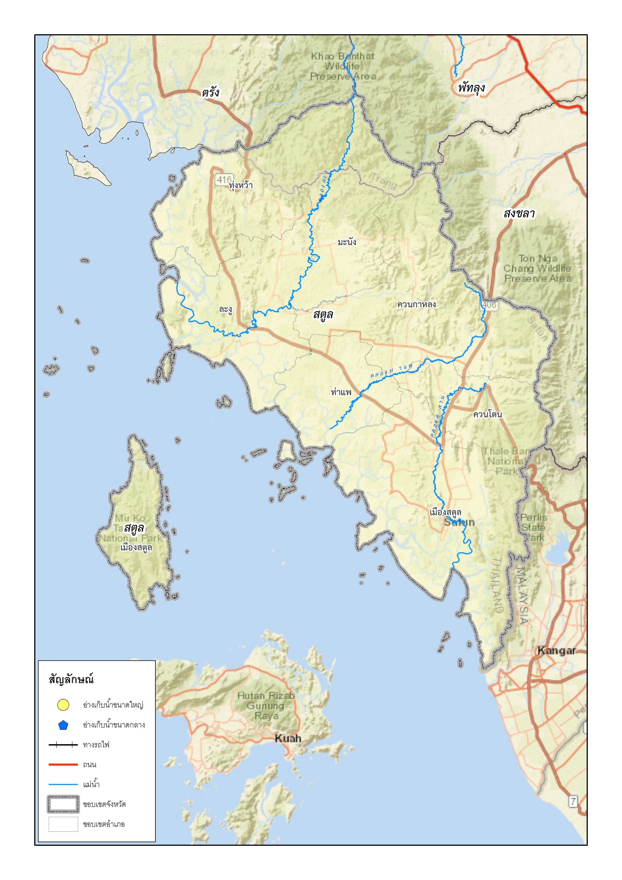
จังหวัดสตูล

Slide 15
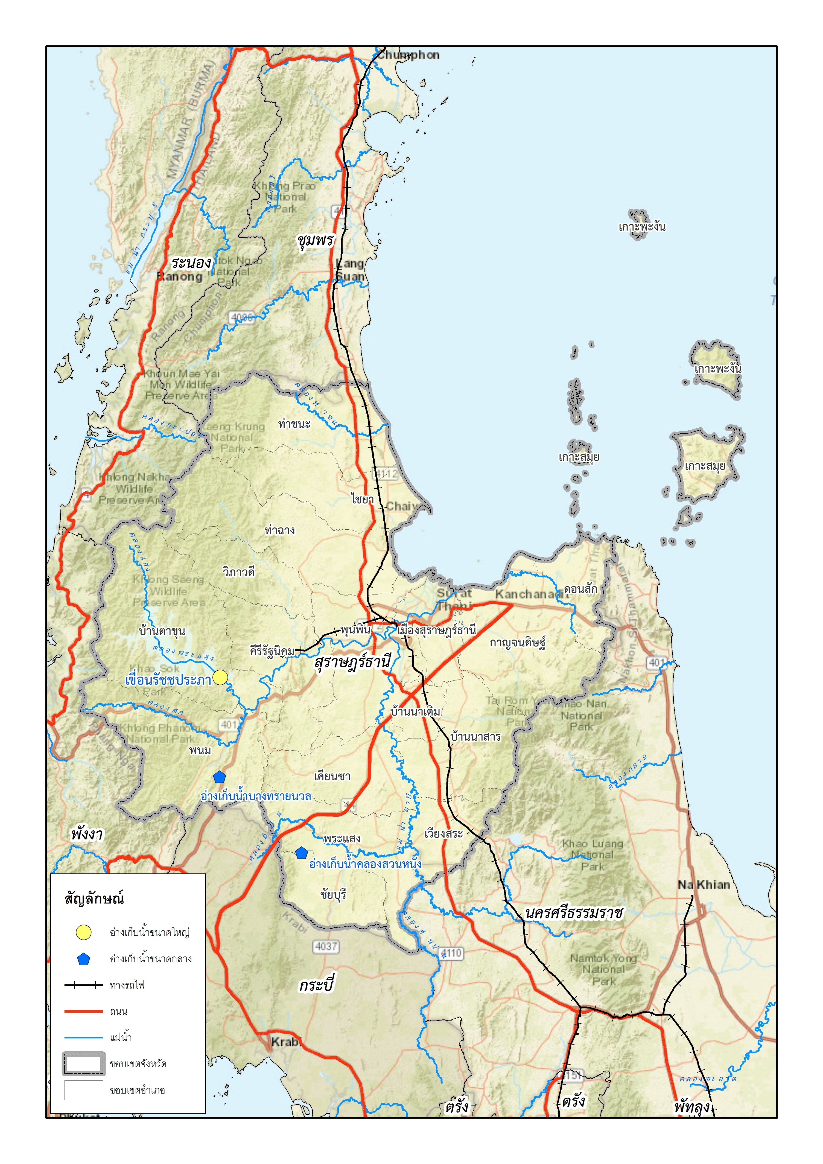
จังหวัดสุราษฎร์ธานี

